Slide 1

និយ័តករទូរគមនាគមន៍កម្ពុជា
បទបង្ហាញ
ស្តីពី
របៀបបង្កើត និងអត្ថប្រយោជន៍
នៃការប្រើប្រាស់ឈ្មោះដែនជាតិ (Domain Name .kh)
នាយកដ្ឋាននិយ័តកម្មទូរគមនាគមន៍
ការិយាល័យបណ្តាញព័ត៌មានវិទ្យាកម្ពុជា
ថ្ងៃទី២២ ខែឧសភា ឆ្នាំ២០២៥

Slide 2
មាតិកា
អ្វីជាឈ្មោះដែនជាតិ (Domain Name .kh)
ប្រភេទឈ្មោះដែនជាតិ
សេវាសម្រាប់ឈ្មោះដែនប្រភេទ .org.kh
អត្ថប្រយោជន៍ នៃការប្រើប្រាស់ឈ្មោះដែនជាតិ
នីតិវិធីក្នុងការចុះឈ្មោះដែនជាតិ

Slide 3
អ្វីជាឈ្មោះដែន (Domain Name .kh)
ឈ្មោះដែន​គឺជា​ឈ្មោះ​កំណត់​អត្តសញ្ញាណ​តែមួយ​គត់​នៅ​ក្នុង​សកលលោក​ ​ដែល​សម្រួល​ឱ្យ​សាធារណជន​អាច​ទៅ​រក​ធនធាន​ប្រព័ន្ធ​អ៊ីន​ធឺ​ណិ​ត​។​ ​
ឧទាហរណ៍៖ mptc.gov.kh; trc.gov.kh; facebook.com; google.com
ឈ្មោះដែនជាតិ សំដៅដល់ឈ្មោះដែនដែលមានពាក្យខ្មែរ (ដត់ខ្មែរ) និង.kh(ដត់ ខេអេច) នៅខាងចុង។ ឋានានុក្រមនៃឈ្មោះដែនជាតិត្រូវបែងចែក ជាដែនកម្រិតទី១ ដែនកម្រិតទី២ និងដែនកម្រិតផ្សេងទៀត។
ដែនកម្រិតទី១ ឬដែនកម្រិតខ្ពស់ (top level domain) ជាអ្វី?
ដែន​ក​ម្រិ​ត​ទី​១​ ឬ​ដែន​ក​ម្រិ​ត​ខ្ពស់​) (​top​ ​level​ ​domain​) ​សំដៅ​ដល់​ដែន​ក​ម្រិ​ត​ខ្ពស់​បំផុត​នៅ​ក្នុង​ឋានានុក្រម​នៃ​ឈ្មោះ​ដែន​។​ ឧទាហរណ៍​៖​ ​.k​h; .th; .jp; .kr; .com; net;..​​
​

Slide 4
អ្វីជាឈ្មោះដែន (Domain Name .kh) (បន្ត)
តើដែនកម្រិតទី១ទូទៅ (generic top level domain - gTLD) និងដែនកម្រិតទី១តាមកូដប្រទេស (country code top-level domain - ccTLD) ខុសគ្នាដូចមេ្តច?
  ដែន​ក​ម្រិ​ត​ទី​១​ទូទៅ​គឺជា​ដែន​ក​ម្រិ​ត​ខ្ពស់​បំផុត​នៅ​ក្នុង​ឋានានុក្រម​នៃ​ឈ្មោះ​ដែន​ក្នុង​ប្រព័ន្ធ​អ៊ីន​ធឺ​ណិ​ត​ ​ដែល​មានឈ្មោះ​ដូចជា​ .​co​m​, .​net​ ​និង​ .or​g​។​ ដែន​ក​ម្រិ​ត​ទី​១​ទូទៅ​មិន​ត្រូវ​បាន​កំណត់​ឬ​តំណាង​ឱ្យ​ប្រទេស​ណាមួយ​ទេ​ហើយ​ដែន​នេះ​ត្រូវ​បាន​គ្រប់គ្រង​ដោយ​សាជីវកម្ម​គ្រប់គ្រង​អាសយដ្ឋាន​ឈ្មោះ​និង​លេខ​អ៊ីន​ធឺ​ណិ​ត​ (​Inter​net​ ​Corporation​ ​for​ ​Assign​e​d​ ​Name​s ​and​ ​Number​s - ​I​CAN​N). ​
  ដែន​ក​ម្រិ​ត​ទី​១ ​តាម​កូ​ដ​ប្រទេស​ (​country​ ​code​ ​top​-​level​ ​domain​ - cc​T​L​D​) ​គឺជា​ដែន​ក​ម្រិ​ត​ខ្ពស់​បំផុត​នៅ​ក្នុង​ឋានានុក្រម​នៃ​ឈ្មោះ​ដែន​ក្នុង​ប្រព័ន្ធ​អ៊ីន​ធឺ​ណិ​ត​ដែល​ត្រូវ​បាន​រក្សាទុក​សម្រាប់​ប្រទេស​ ​តំបន់​ ​ឬ​ទីតាំង​ភូមិសាស្ត្រ​ណាមួយ​។​ ​ឧទាហរណ៍​៖​ .k​h​ ​ជា​ដែន​ក​ម្រិ​ត​ទី​១​តាម​កូ​ដ​ប្រទេស​សម្រាប់​ព្រះរាជាណាចក្រកម្ពុជា​។
  ឧទាហរណ៍ sky.khនិង​ sky.org

Slide 5
ប្រភេទឈ្មោះដែនជាតិ
អនុក្រឹត្យលេខ ២៨៧ អនក្រ.បក ចុះថ្ងៃទី៣១ ខែធ្នូ ឆ្នាំ២០២១ ស្តីពីការគ្រប់គ្រងនិងការប្រើប្រាស់ឈ្មោះដែនជាតិនៅក្នុងប្រព័ន្ធអ៊ីនធឺណិត៖
  ក្រោមកម្រិតទី ១
    .kh សម្រាប់ប្រើប្រាស់ទូទៅ
  ក្រោមកម្រិតទី ២
    .gov.kh សម្រាប់ស្ថាប័នរដ្ឋ
    .org.kh សម្រាប់អង្គការ សមាគម និងសហជីព
    .com.kh សម្រាប់ក្រុមហ៊ុន
    .net.kh សម្រាប់ក្រុមហ៊ុនផ្តល់សេវាបណ្តាញកុំព្យូទ័រ
    .edu.khសម្រាប់គ្រឹស្ថានអប់រំ

Slide 6
សេវាសម្រាប់ឈ្មោះដែនប្រភេទ .org.kh
 | ឆ្នាំទី១ | ឆ្នាំបន្ទាប់
ចំនួន ១ តួ (ឧ: a.org.kh) | ១២ លានរៀល | ៣២ ម៉ឺនរៀល
ចំនួន ២ តួ (ឧ: ab.org.kh) | ៦ លានរៀល | ៣២ ម៉ឺនរៀល
ចំនួន ៣ តួ (ឧ: abc.org.kh) | ៣ លានរៀល | ៣២ ម៉ឺនរៀល
ចាប់ពី ៤ តួ (ឧ: abcd.org.kh) | ១២ ម៉ឺនរៀល | ១២ ម៉ឺនរៀល

Slide 7
អត្ថប្រយោជន៍ នៃការប្រើប្រាស់ឈ្មោះដែនជាតិ
បង្កើនភាពទុកចិត្ត និងការជឿជាក់
បង្កើនភាពងាយស្រួលក្នុងការស្វែងរក (SEO)
ទទួលបានការការពារ

Slide 8
នីតិវិធីក្នុងការចុះឈ្មោះដែនជាតិ
ឯកសារសម្រាប់ការស្នើសុំចុះឈ្មោះដែន .org.kh:
  ច្បាប់ចម្លងលិខិតអនុញ្ញាតបង្កើតអង្គការ ឬសមាគមចេញដោយក្រសួងមហាផ្ទៃ ឬក្រសួងការបរទេស និងសហប្រតិបត្តិការអន្ដរជាតិ
  ច្បាប់ចម្លងអត្តសញ្ញាណបណ្ណសញ្ជាតិខ្មែរ ឬលិខិតឆ្លងដែនរបស់អ្នកស្នើសុំ

Slide 9
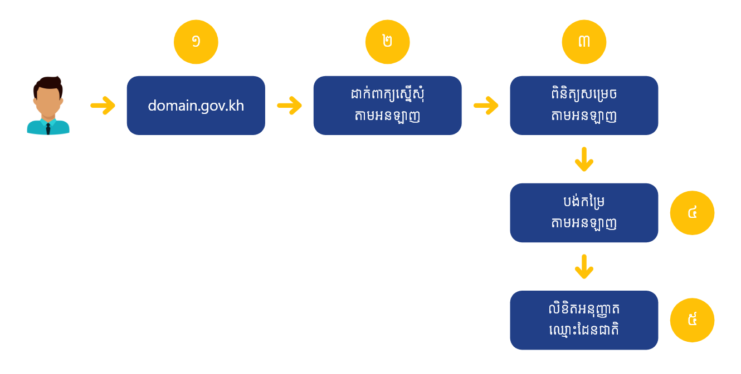
នីតិវិធីក្នុងការចុះឈ្មោះដែនជាតិ (បន្ត)
ការស្នើសុំចុះឈ្មោះដែនជាតិ .org.kh:

Slide 10

នីតិវិធីក្នុងការចុះឈ្មោះដែនជាតិ (បន្ត)
ការបង្កើតគណនី
បង្កើតគណនី
  ១. ​ចូលទៅតំណភ្ជាប់ដែលមានអាសយដ្ឋាន https://www.domain.gov.kh
  ២. ចុចប៊ូតុង “ចូលគណនី”​។

Slide 11

នីតិវិធីក្នុងការចុះឈ្មោះដែនជាតិ (បន្ត)
ការបង្កើតគណនី
  ៣. ​ចុចប៊ូតុង “បង្កើតគណនី”

Slide 12
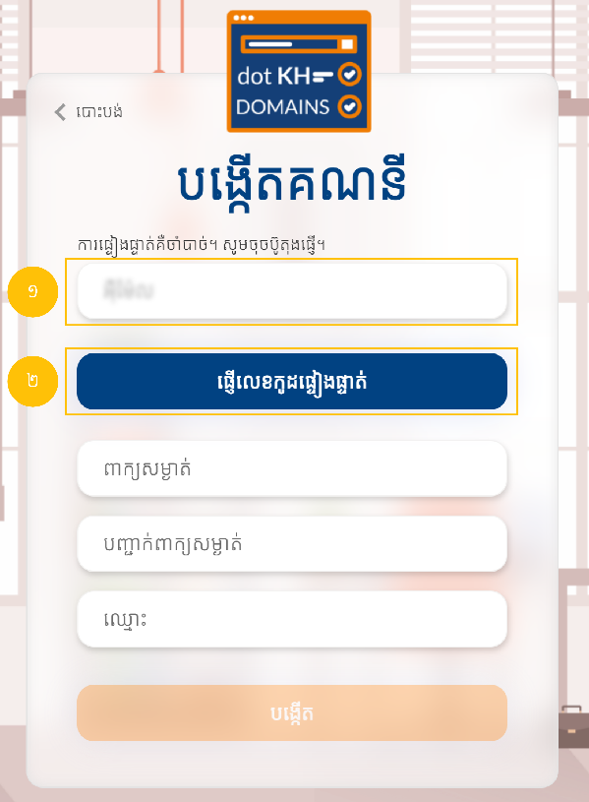
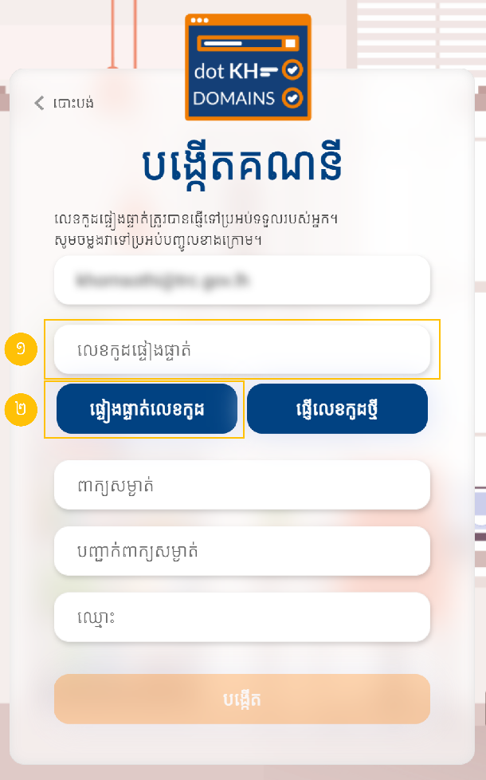
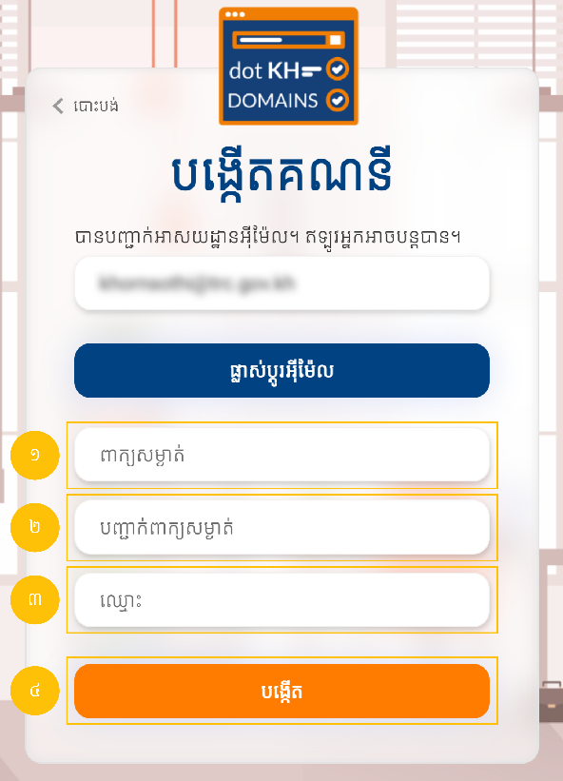
នីតិវិធីក្នុងការចុះឈ្មោះដែនជាតិ (បន្ត)
ការបង្កើតគណនី
◆
❖
⬥

Slide 13
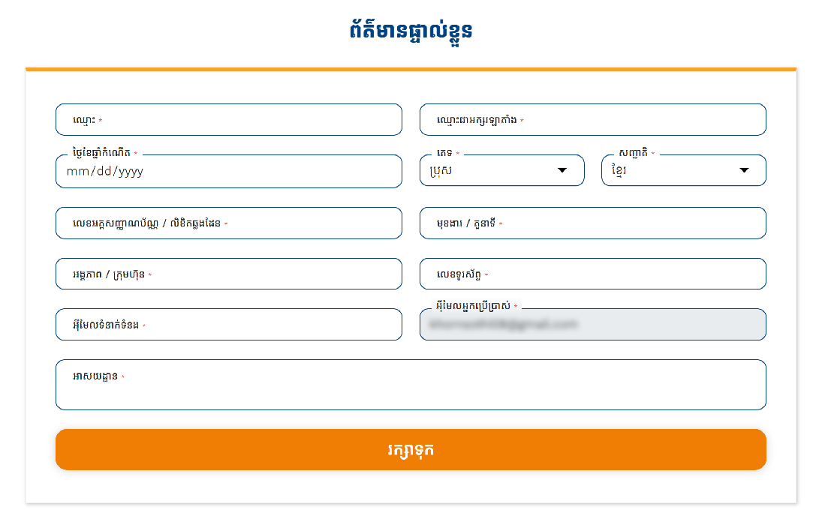
នីតិវិធីក្នុងការចុះឈ្មោះដែនជាតិ (បន្ត)
ការបង្កើតគណនី


Slide 14
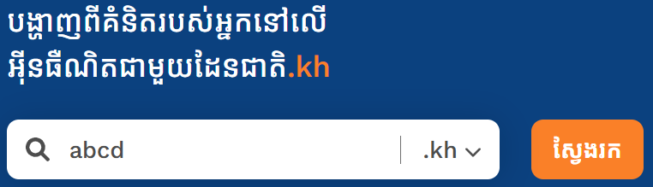
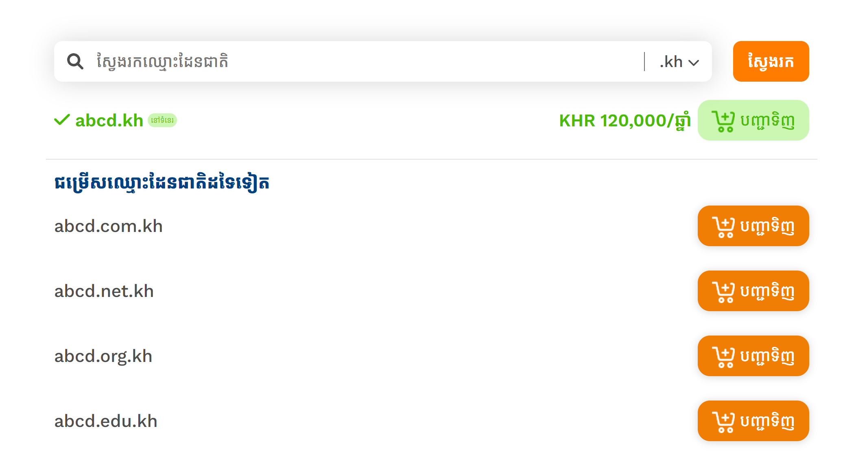
នីតិវិធីក្នុងការចុះឈ្មោះដែនជាតិ (បន្ត)
ការស្វែងរក និងបញ្ជាទិញ

Slide 15
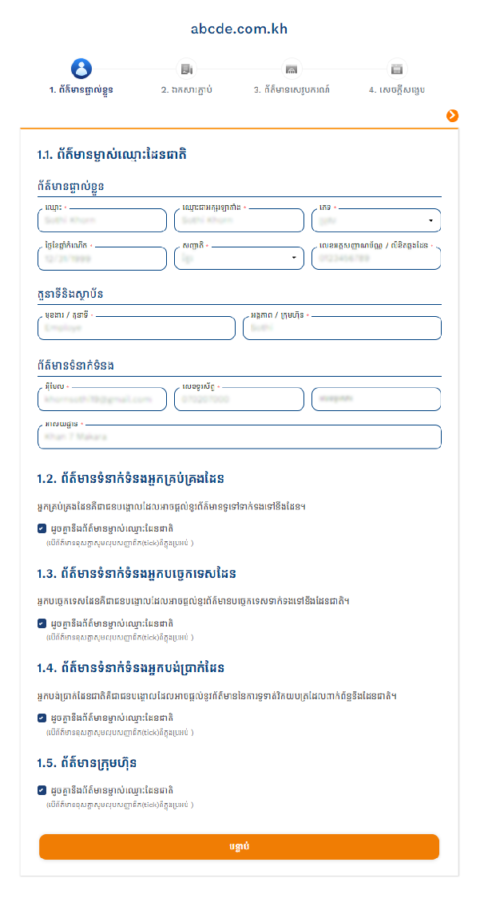

Slide 16
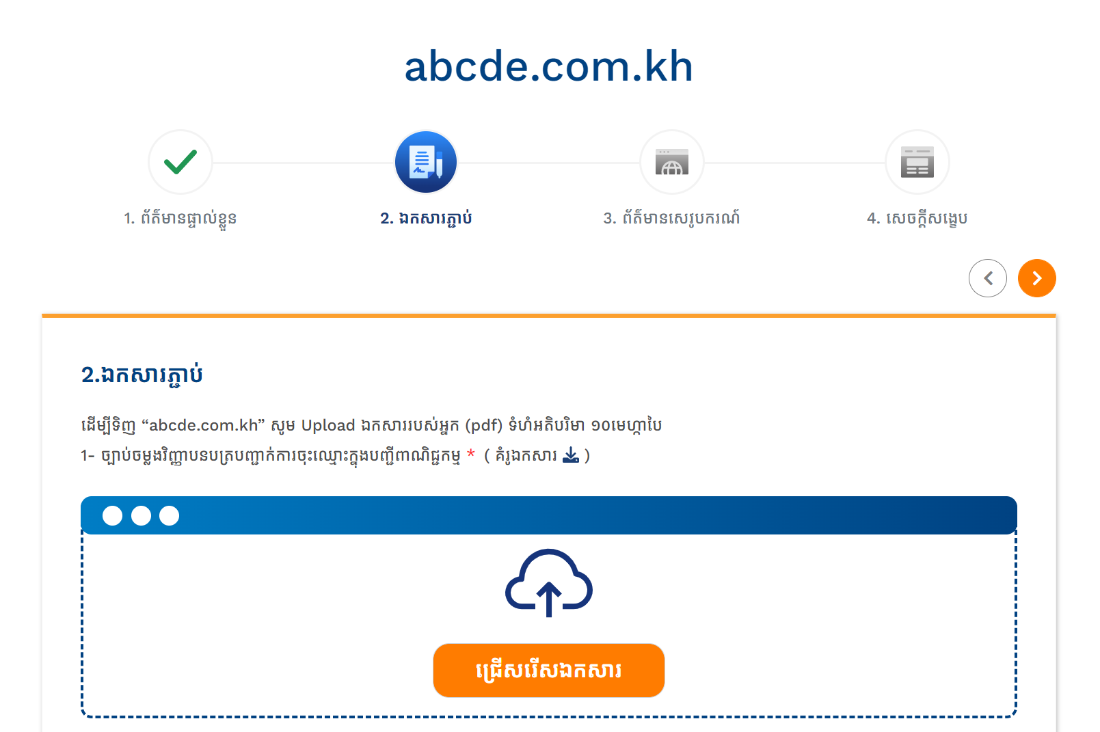
នីតិវិធីក្នុងការចុះឈ្មោះដែនជាតិ (បន្ត)
ការស្វែងរក និងបញ្ជាទិញ

Slide 17
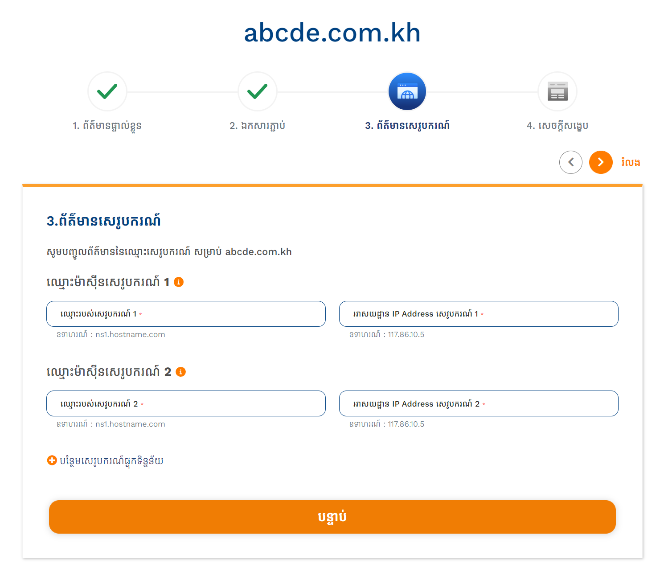
នីតិវិធីក្នុងការចុះឈ្មោះដែនជាតិ (បន្ត)
ការស្វែងរក និងបញ្ជាទិញ

Slide 18
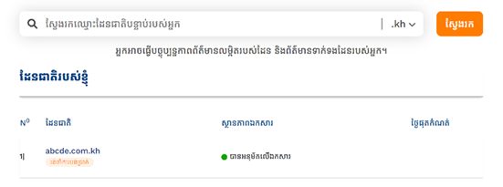
នីតិវិធីក្នុងការចុះឈ្មោះដែនជាតិ (បន្ត)
ការស្វែងរក និងបញ្ជាទិញ
ស្ថានភាពឯកសារ
រង់ចាំការអនុម័តលើឯកសារ
បានអនុម័តលើឯកសារ

Slide 19



សូមអរគុណ!
THANK YOU!

